Slide 1
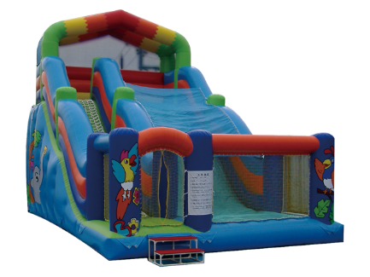
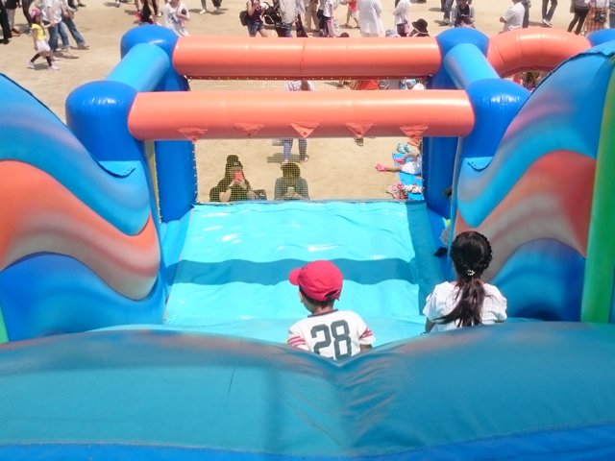
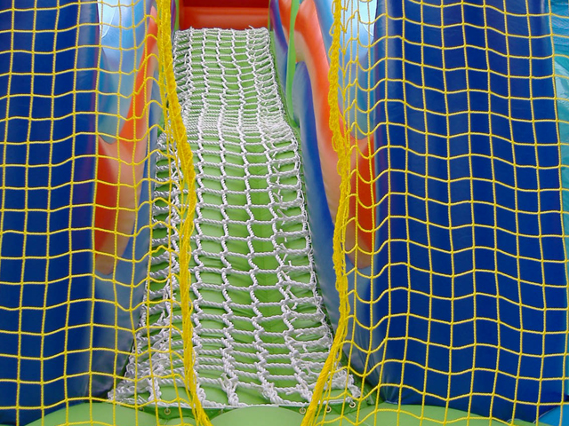
アニマルウエーブスライダー
エアスライダーの定番！日本製の大型スライダーです！
滑り台の真ん中が波状になっており、一瞬宙に浮く感覚が味わえます！
送風機も日本製の送風機を使用しています。滑り台部分の取り外し可能な日よけシート付です。
高さ7.5ｍのスリル満タンの滑り台です。
のぼりやすいロープ式の階段です。
●サイズ：W6.0×D10.0×H7.5ｍ
●電源：100V15A×1回路
●送風機：400ｗ×2台
●対応人員：10名
●運営要員：3名
●対象年齢：3～12歳（小学生まで）※保護者同伴不可
●備考：発送不可

